Slide 1



Name: Leonidas Lampiritis
Course: EPL421, Systems Programming
Instructor: Dr. Demetris Zeinalipour

Slide 2
Βιβλιοθήκη ανοικτού κώδικα για επεξεργασία και ανάλυση δεδομένων σε Python.
Παρέχει ευκολόχρηστες δομές δεδομένων και εργαλεία ανάλυσης δεδομένων με δομημένα δεδομένα (structured data), όπως υπολογιστικά φύλλα (spreadsheets), JSON, πίνακες SQL κλπ.
Το όνομα προέρχεται από τον όρο “panel data”, έναν οικονομετρικό όρο για σύνολα δεδομένων που περιλαμβάνουν παρατηρήσεις σε πολλαπλές χρονικές περιόδους.
Δημιουργός του project είναι ο Αμερικανός Wes McKinney.
Αρχική έκδοση 11 Ιανουαρίου 2008 (πριν 15 χρόνια)
Τελευταία σταθερή έκδοση: 1.5.3 / 18 Ιανουαρίου 2023, και συνεχίζει να αναβαθμίζεται.

Slide 3
Βιβλιοθήκη ανοικτού κώδικα που κλιμακώνει κώδικα Python από τοπικές μηχανές πολλαπλών πυρήνων σε μεγάλα κατανεμημένα συμπλέγματα στο cloud.
Έχει σχεδιαστεί για να λειτουργεί με σύνολα δεδομένων που είναι μεγαλύτερα από τη μνήμη και δεν χωρούν σε ένα μόνο μηχάνημα, ενώ χρησιμοποιεί παραλληλισμό για να χωρίσει το φόρτο εργασίας και να εκτελέσει τον υπολογισμό σε πολλούς πυρήνες ή ακόμα και σε πολλαπλές μηχανές.
Παρέχει μια οικεία διεπαφή χρήστη αντικατοπτρίζοντας τα API άλλων βιβλιοθηκών στο οικοσύστημα PyData συμπεριλαμβανομένων: Pandas, scikit-learn και NumPy.
Δημιουργός του project είναι ο Matthew Rocklin.
Αρχική έκδοση 8 Ιανουαρίου 2015 (πριν 8 χρόνια)
Τελευταία σταθερή έκδοση: 2 Μαΐου 2022.

Slide 4

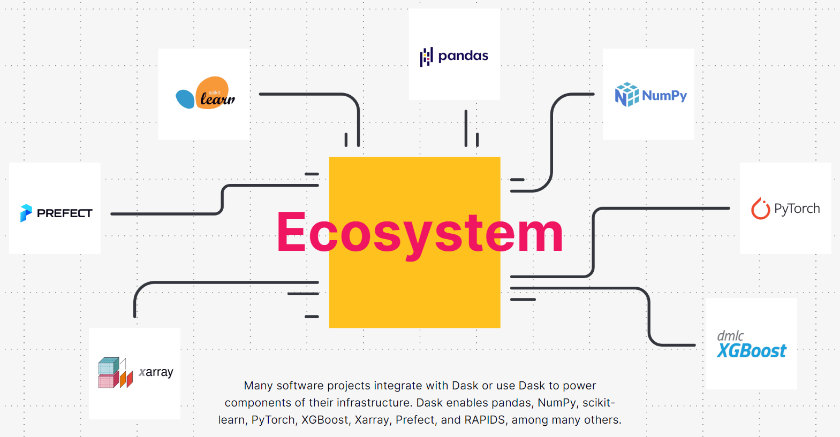
Installation
Pip
$ pip install pandas
or
Anaconda
$ conda install pandas
Pip
$ pip install dask # Install only core parts of dask
$ pip install "dask[complete]" # Install everything
or
Anaconda
$ conda install dask
$ conda install dask-core
Περισσότερες πληροφορίες:
Installation — pandas 2.0.0 documentation (pydata.org)
Περισσότερες πληροφορίες:
Dask Installation — Dask documentation

Slide 6
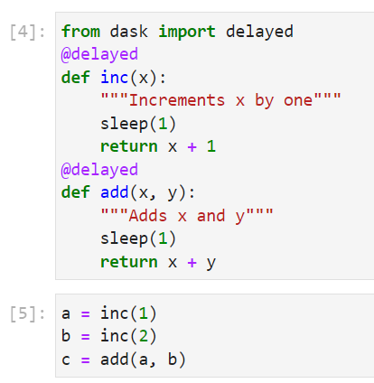
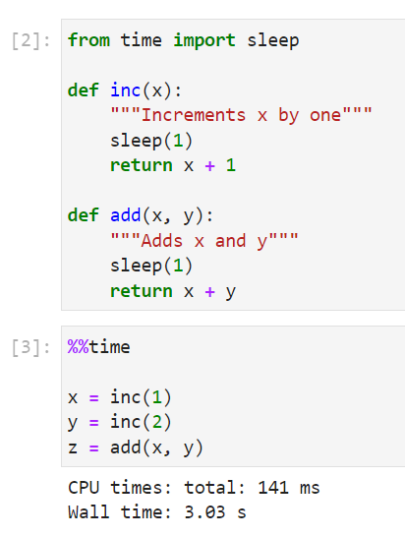

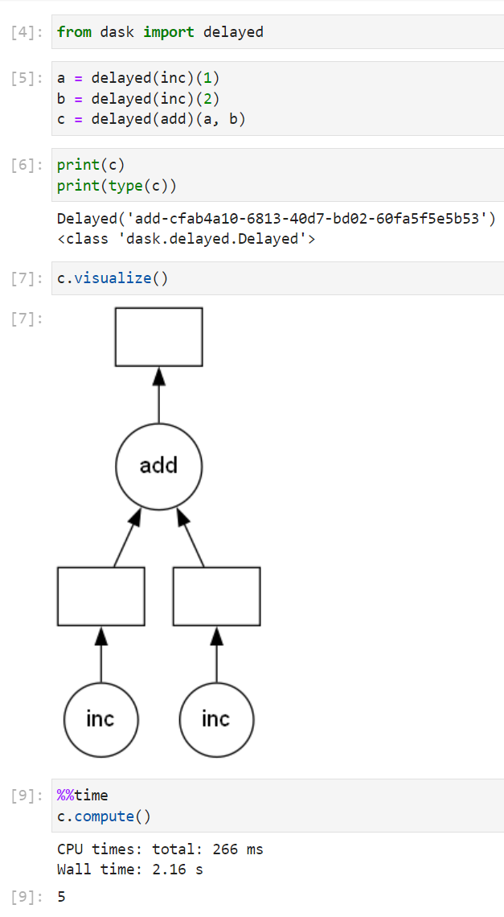
ή
Dask Delayed Interface

Slide 7
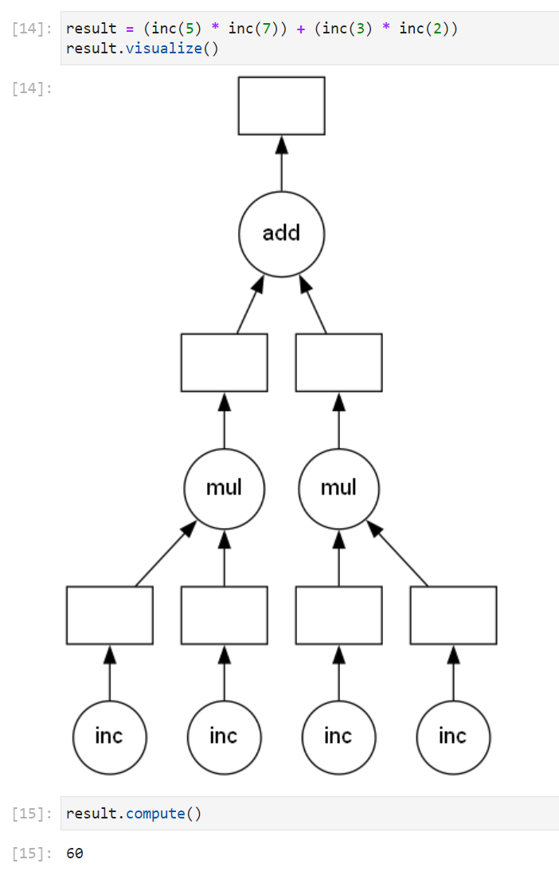
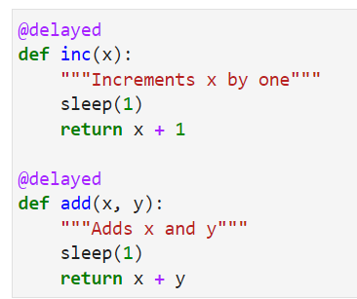
ή
Το Dask Delayed είναι ένα Interface που μπορεί να χρησιμοποιηθεί για την παραλληλοποίηση του υπάρχοντος κώδικα Python και αλγορίθμων.
Dask Delayed Interface

Slide 8
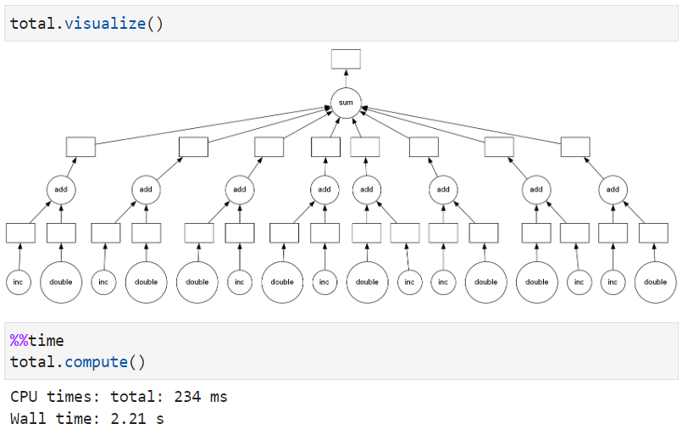
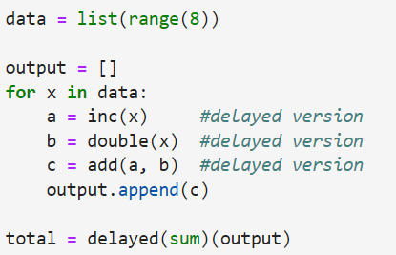
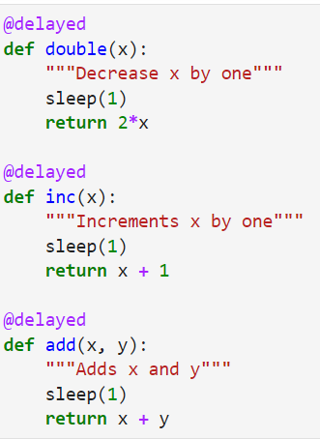
Τα Delayed αντικείμενα υποστηρίζουν πολλές τυπικές λειτουργίες Python, καθεμία από τις οποίες δημιουργεί ένα άλλο Delayed αντικείμενο που αντιπροσωπεύει το αποτέλεσμα:
Αριθμητικοί τελεστές, π.χ. *, -, +
Πρόσβαση και τεμαχισμός αντικειμένων, π.χ. x[0], x[1:3]
Πρόσβαση χαρακτηριστικού, π.χ. x.μέγεθος
Κλήσεις μεθόδων, π.χ. x.index(0)
Παραλληλοποίηση βρόγχου

Slide 9
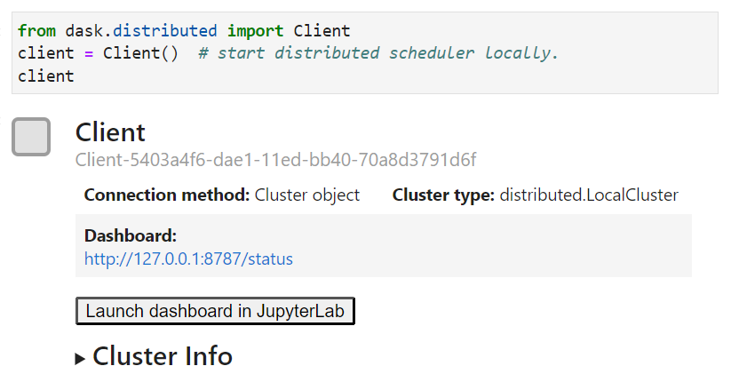
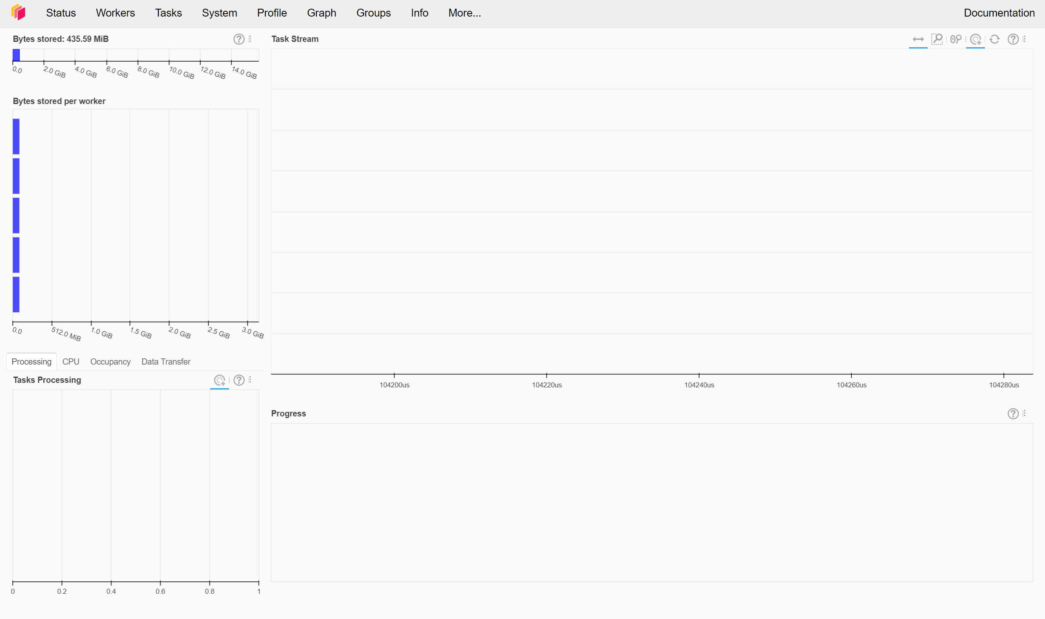
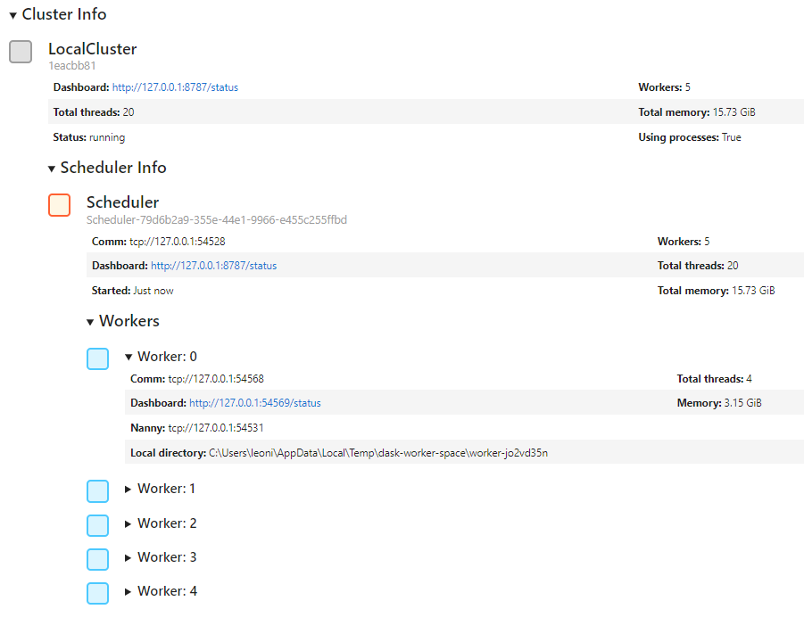
Dashboard
Παραλληλοποίηση βρόγχου

Slide 10
Dashboard

Slide 11
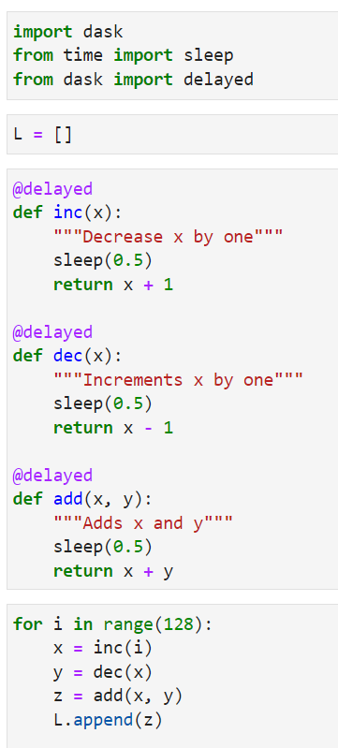
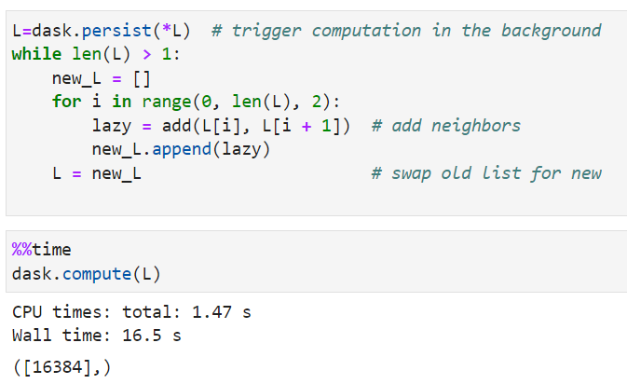
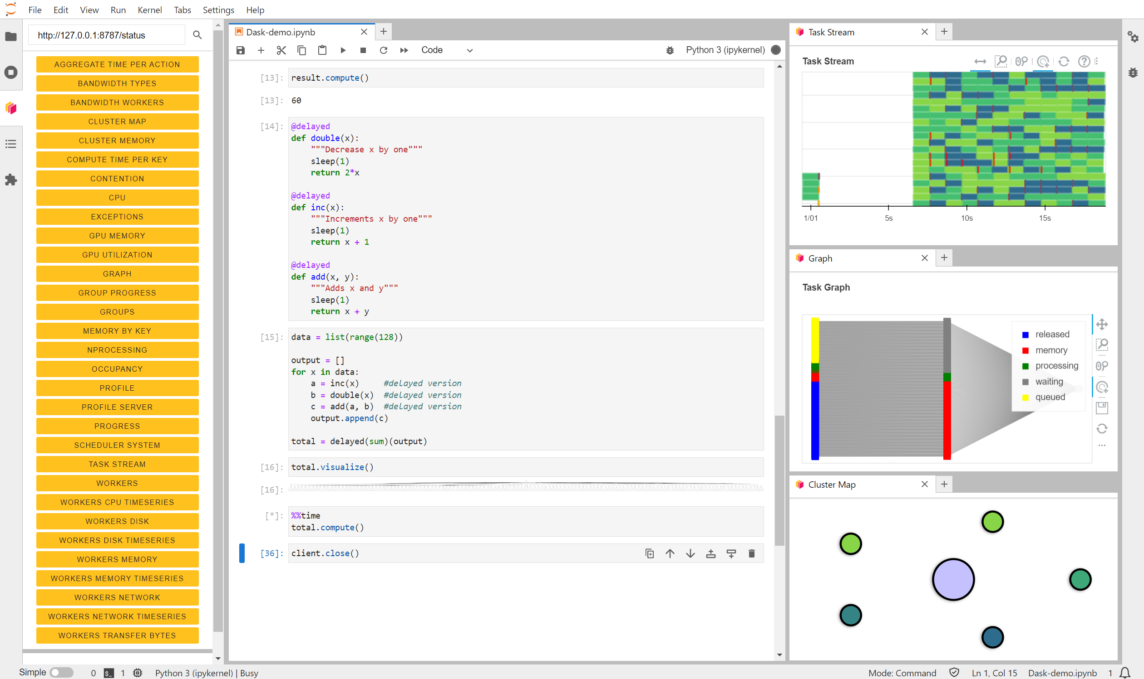
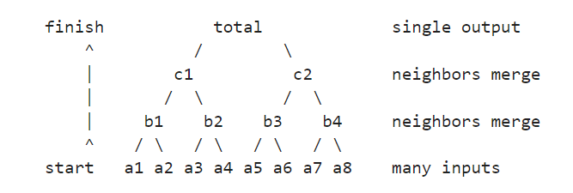
Δεντρικό άθροισμα
Dashboard
Jupyter lab dask-extension

Slide 12
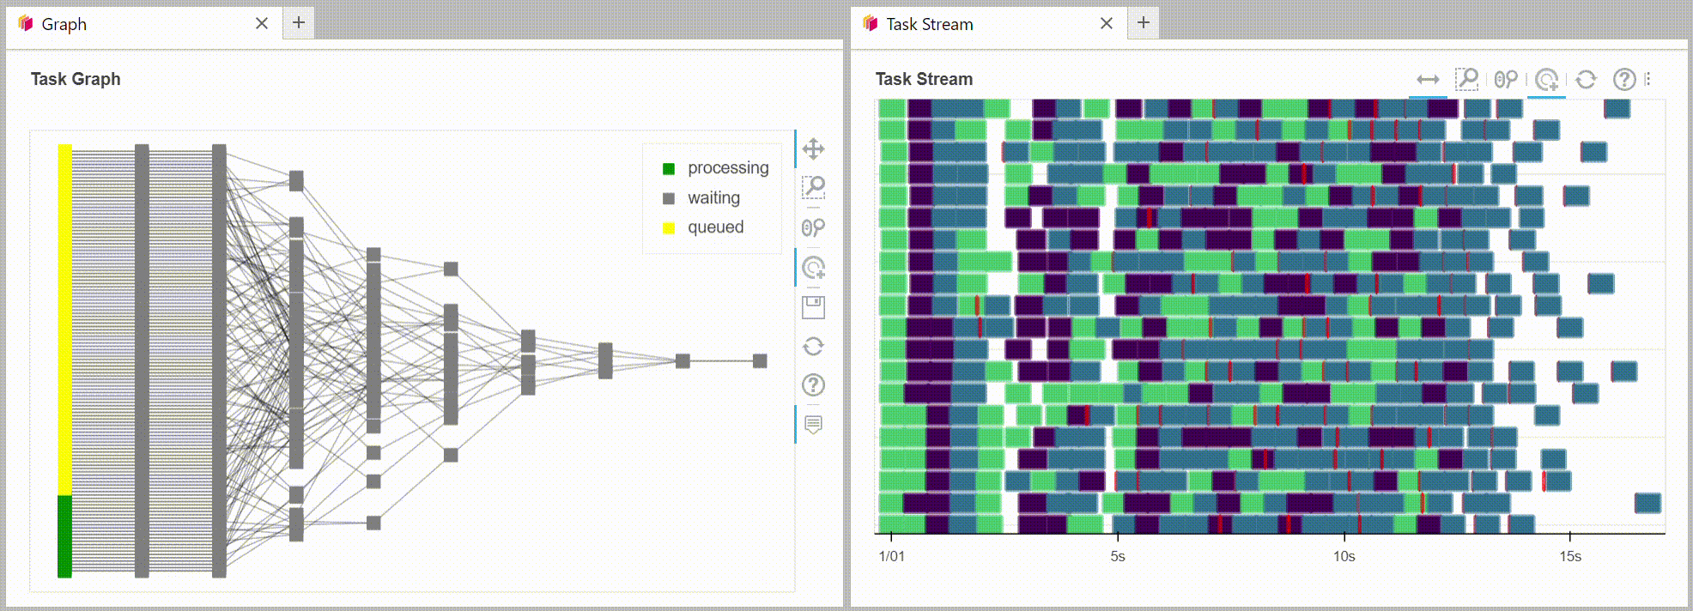
Δεντρικό άθροισμα

Slide 14


Slide 16
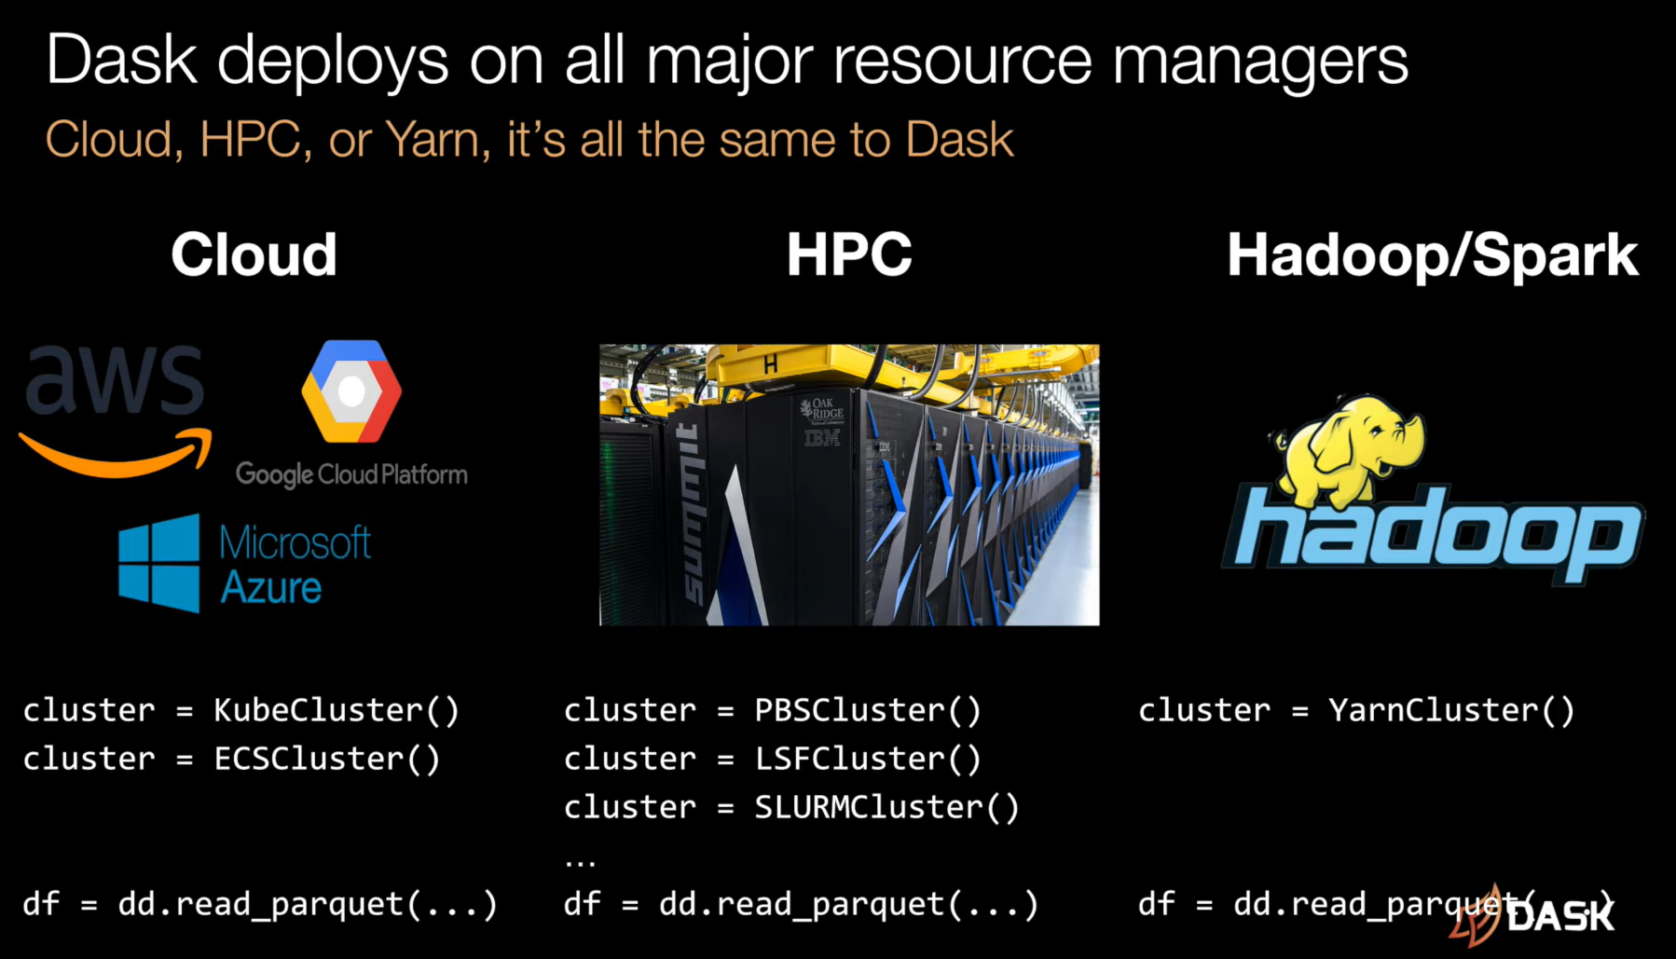

Slide 17
Dataset for Machine Learning
2017 Yellow Taxi Trip Data από NYC OpenData.
Περιέχει δεδομένα από όλα τα ταξίδια που έχουν γίνει με τα κίτρινα ταξί στην πόλη της Νέας Υόρκης το 2017.
Περιέχει 113 εκατομμύρια εγγραφές και 17 στήλες και μέγεθος 9.80 GB.
passenger_count | Integer
trip_distance | Float
fare_amount | Float
tip_amount | Float
total_amount | Float

Slide 18
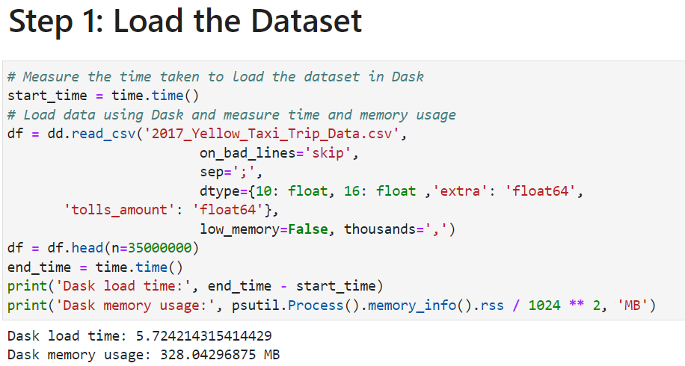
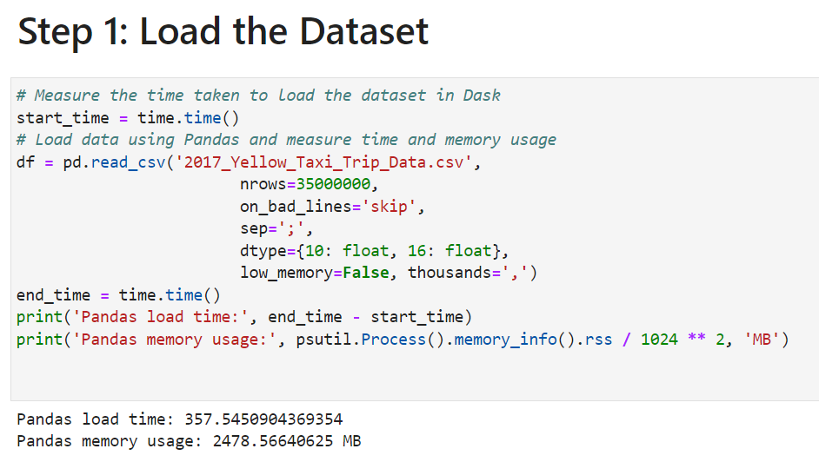

Slide 19
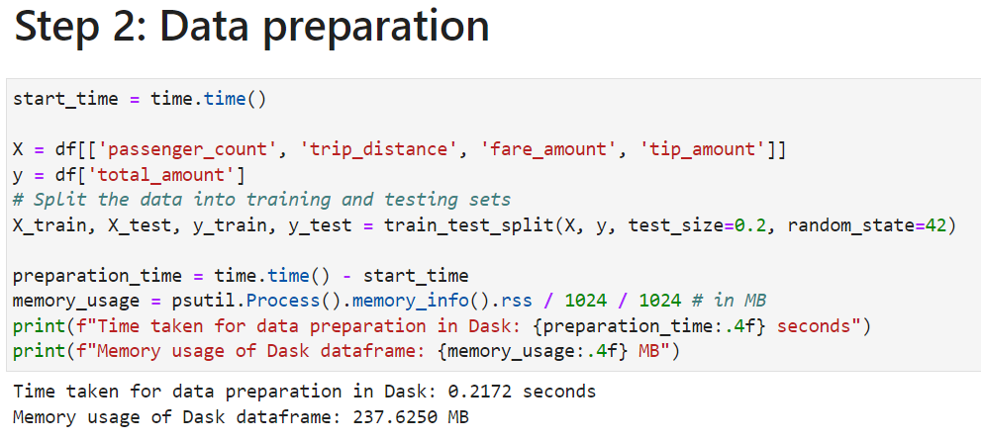
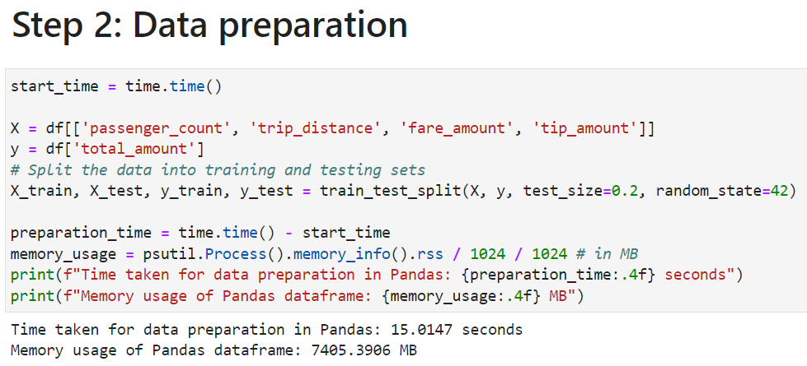

Slide 20
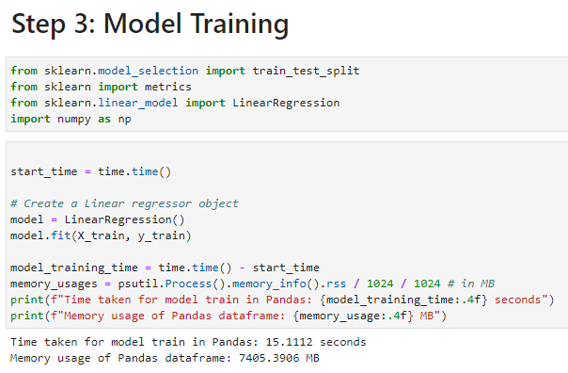
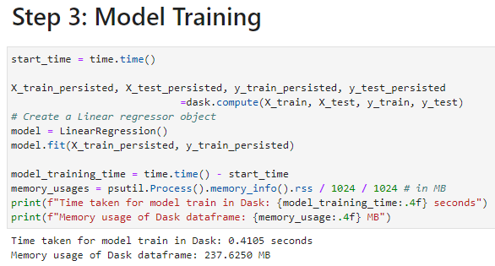

Slide 21
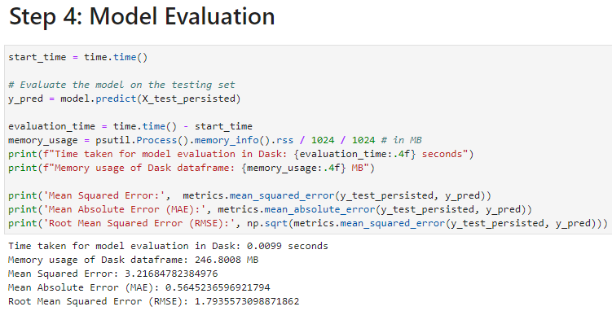
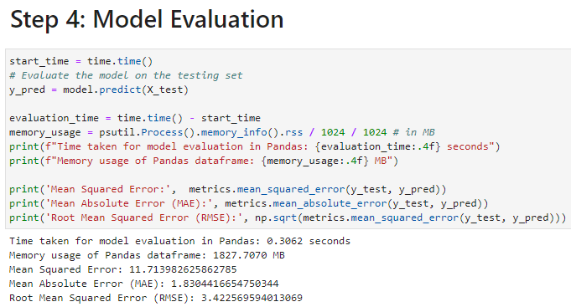

Slide 22
 | Time (seconds) | Memory (MB) | Time (seconds) | Memory (MB)
Step 1: Load the Dataset | 10.476 | 168.29 | 336.931 | 2,747.25
Step 2: Data preparation | 0.217 | 237.62 | 15.015 | 7,405.39
Step 3: Model Training | 0.410 | 237.62 | 15.111 | 7,405.39
Step 4: Model Evaluation | 0.0099 | 237.62 | 0.306 | 1827.70
Mean Square Error (MSE) | 3.217 | 11.714
Mean Absolute Error (MAE) | 0.565 | 1.830
Root MSE | 1.794 | 3.423

Slide 23
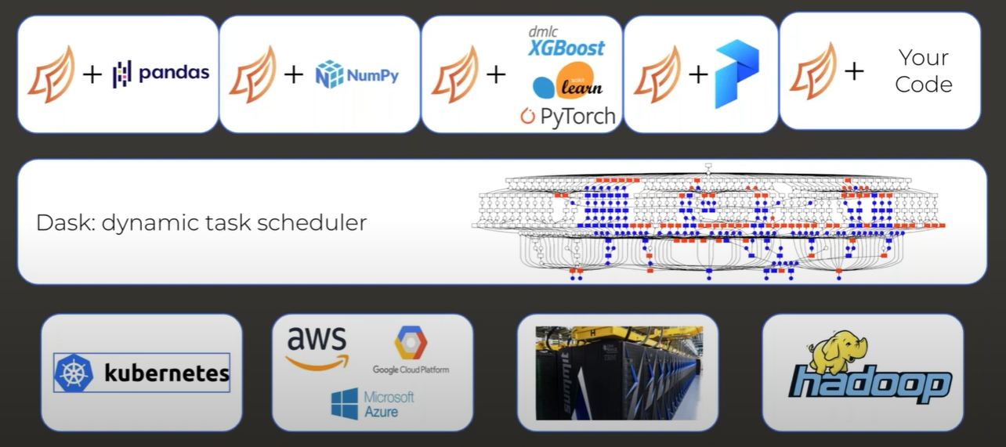
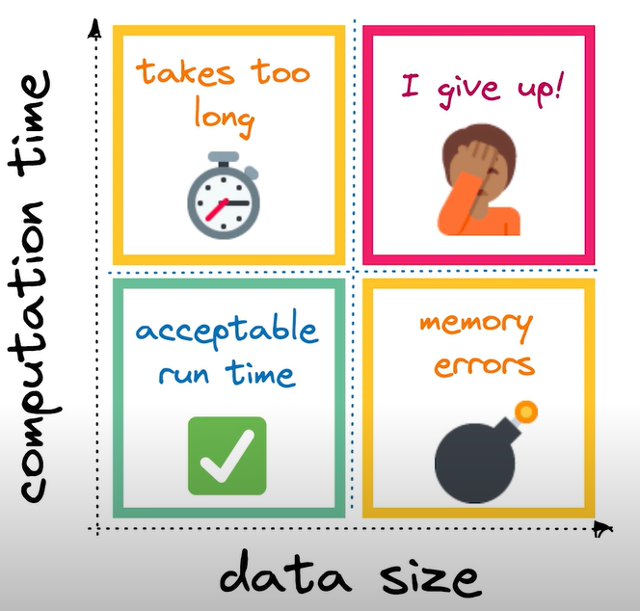
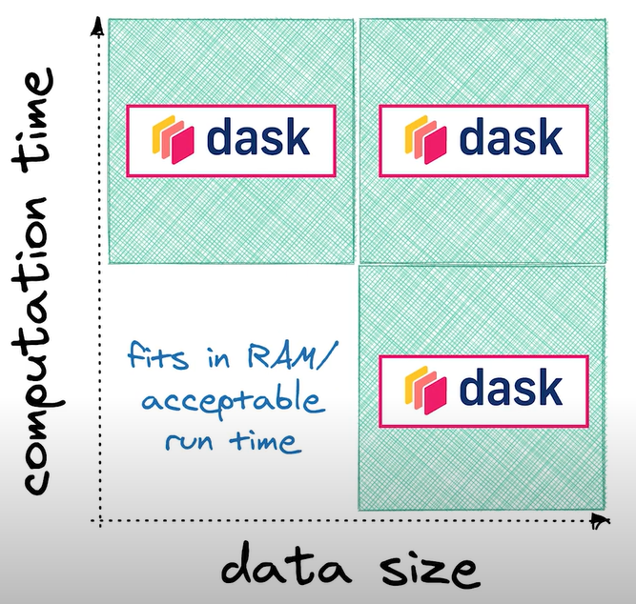

Slide 24
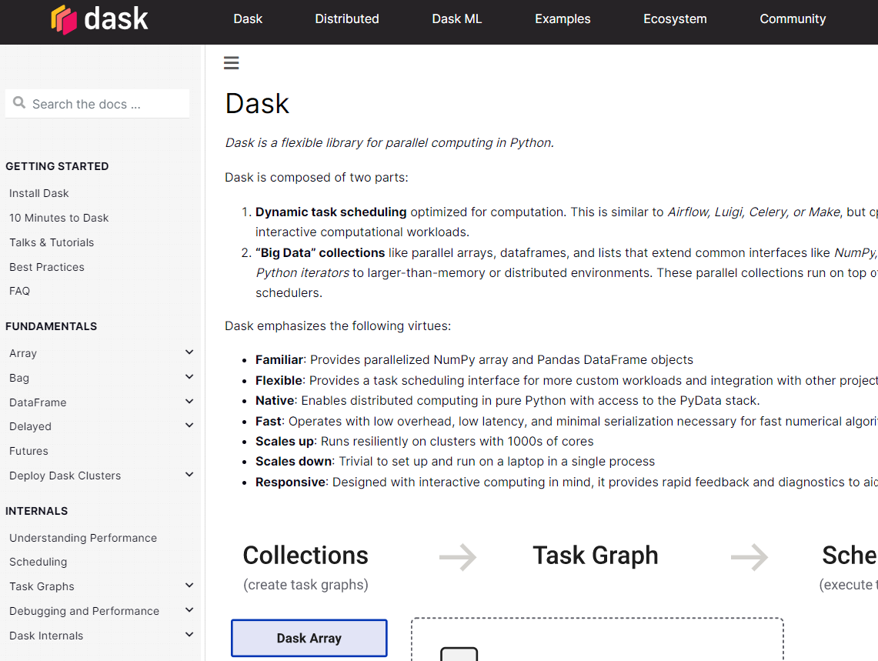

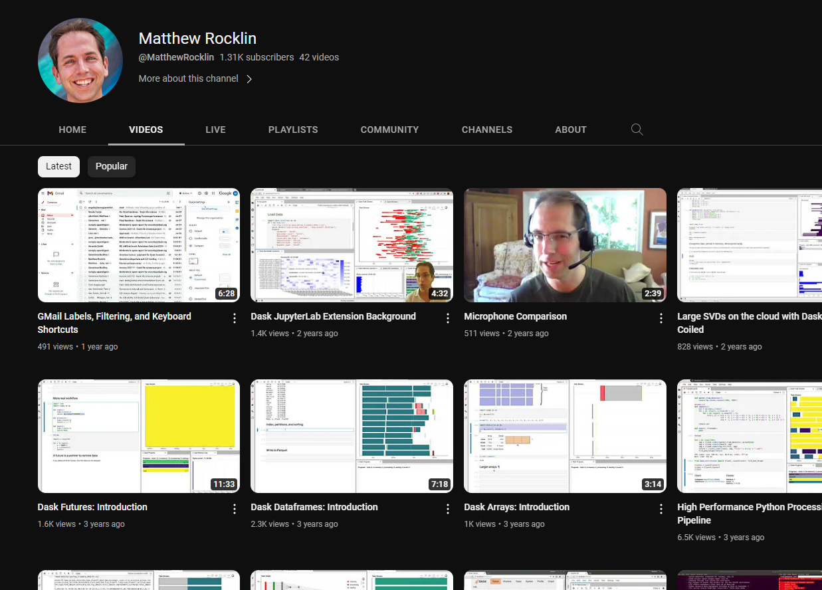


Slide 26
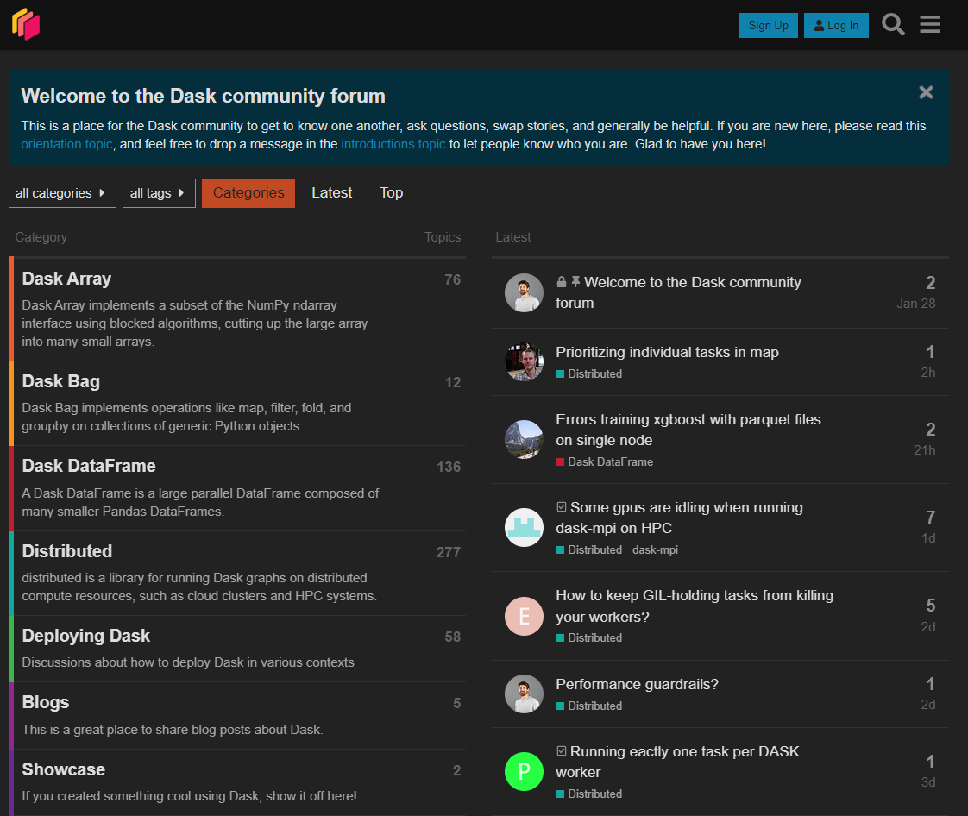

Slide 27
Thank you!

Slide 28
References
2017 Yellow Taxi Trip Data | NYC Open Data (cityofnewyork.us)
Raw Data - TLC (nyc.gov)
Installation — pandas 2.0.0 documentation (pydata.org)
Dask Installation — Dask documentation
Slides (matthewrocklin.com)
https://www.youtube.com/watch?v=Uza3k_nrNKw

